Slide 1
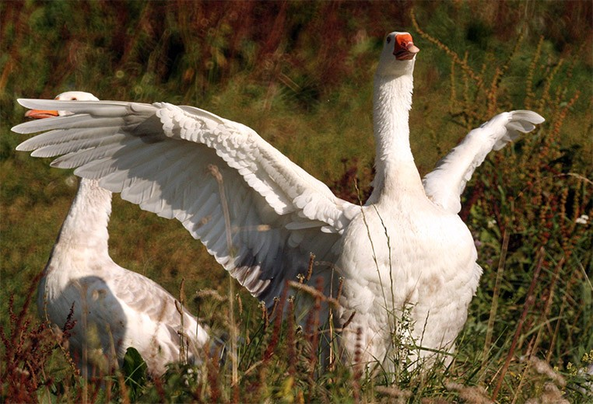
«Как с гуся вода»
Физика в пословицах

Slide 2
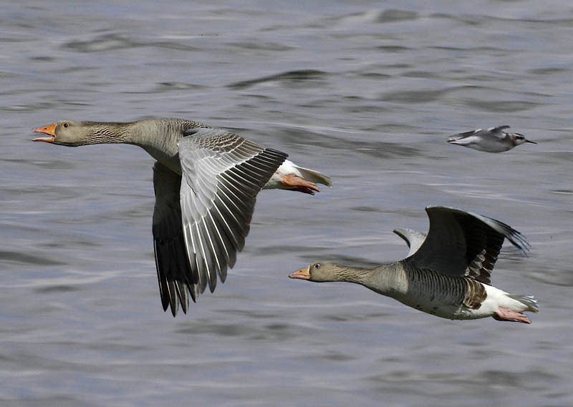
Введение
Пословицы народов мира имеют много общего при естественных различиях, отражающих исторические, социально-экономические, природные условия, в которых формировалась та или иная нация. Наблюдения над явлениями природы, житейскими ситуациями в разных местах планеты нередко приводили к аналогичным или близким по смыслу выводам, запечатленным в афористичных народных изречениях. Часто в пословицах ярко отражены физические явления. Причём пословицы можно сравнить с физическими законами или математическими формулами, поскольку в их краткой форме заключено богатое содержание.

Slide 3
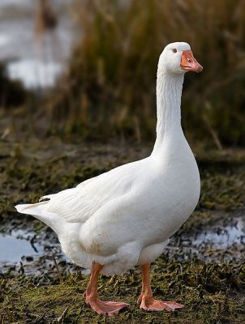
Объяснение пословицы с точки зрения русского языка
Это не простая поговорка, а часть древней заклинательной форму­лы. Бывало, и знахарки, обливая больных детей «наговорной водой», и заботливые родители, купая чадо в бане, приговаривали: «Как с гуся вода, с нашего Коленьки (или Катеньки) — худоба (то есть болезнь)». И простодушно верили, что всякие напасти сбегут с их сына или дочери так же быстро, как сбегает вода с гусиного оперения.
Именно с гусиного? Да нет, не обязательно: с перьев любой водо­плавающей птицы, так как их оперение покрыто особой жировой смазкой, которую выделяет железа на спинке у корня хвоста. Вода не смачивает перья, скатывается по жиру…
А вот сказать: «Как с курицы вода» — нельзя. Видели ли вы про­мокшую курицу? Жалкий вид. Недаром про неприспособленных к жизни, испуганных, растерянных людей говорят «как мокрая ку­рица».
А выражение как с гуся вода означает: ему (ей) все нипочем.

Slide 4
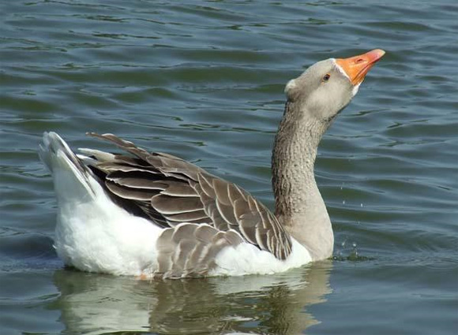
Объяснение пословицы с точки зрения физики
Тема: явление не смачивания
Перья гуся и других водоплавающих птиц покрыты тончайшим слоем жира, который выделяют подкожные железы.
Жир не смачивается водой. Птица, выйдя из воды, встряхивается и оказывается сухой.

Slide 5
Презентацию выполнила ученица 9 «А»
Анисимова Екатерина

